Slide 1

4.5 分块与莫队算法
《算法竞赛》清华大学出版社 罗勇军
分块
基础莫队

Slide 2
分块和莫队算法
分块：把数列分成很多“块”，对块做整体性的维护操作，而不是像普通暴力法那样处理整个数列，从而提高了效率。
莫队算法：基于分块的优化算法

Slide 3

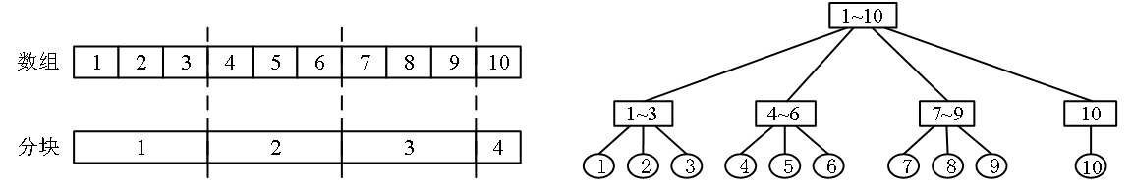
分块的概念
(1)分块 (2)与线段树的结构对比

Slide 4
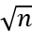
分块操作
（1）块的大小：
（2）块的数量：
（3）块的左右边界
（4）每个元素所属的块

Slide 5
分块的思想
整块打包维护：若操作的数据覆盖了一个块，只需对这个块进行整体修改
碎片逐个枚举：若干操作的数据与某个块相交，则暴力处理这个块内的相关数据

Slide 6
莫队算法：分块的优化
例4-29. HH项链 洛谷 1972
给定一个长为n的数列，询问m次，问某个区间内不同的数有多少个。
暴力法：扫描区间，统计数字出现的次数

Slide 7
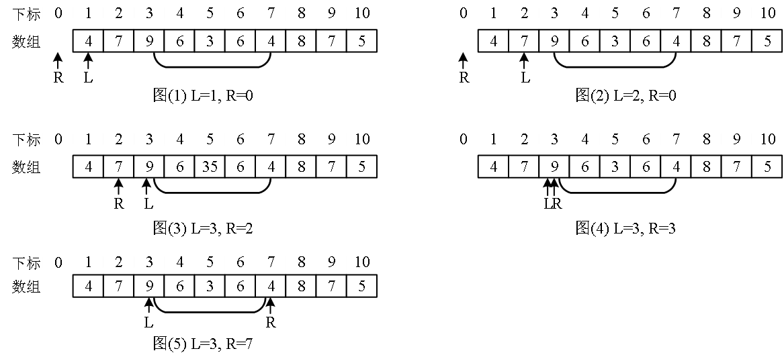
暴力法：扫描统计区间[L, R]内有多少不同的数字
统计区间[L, R]内有多少不同数字
L往右每扫一个数x：把x出现的次数cnt[x]减去1
R往右每扫到一个数x：把x出现的次数cnt[x]加上1

Slide 8
暴力法：扫描统计区间[L, R]内有多少不同的数字
统计多个区间：移动L、R，停留在区间[L, R]时，就得到了这个区间的答案

Slide 9
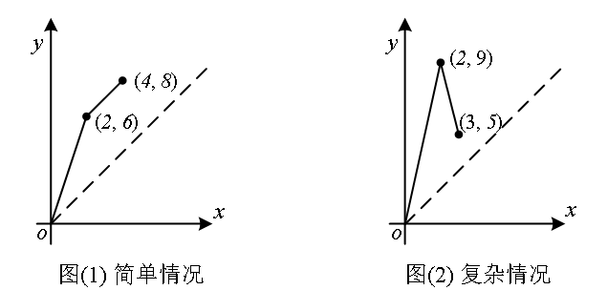
暴力法的几何解释
把一个区间[L, R]看成平面上的一个坐标点(x, y)，L对应x，R对应y
区间的转移等同于平面上坐标点的转移，计算量等于坐标点之间的曼哈顿距离。
完成m个询问，等于从平面的原点出发，用直线连接这m个点，形成一条“Hamilton路径”，路径的长度就是计算量。
找到一条最短的路径，计算量就最少。

Slide 10
暴力法的几何解释
把一个区间[L, R]看成平面上的一个坐标点(x, y)，L对应x，R对应y
区间的转移等同于平面上坐标点的转移，计算量等于坐标点之间的曼哈顿距离。
完成m个询问，等于从平面的原点出发，用直线连接这m个点，形成一条“Hamilton路径”，路径的长度就是计算量。
找到一条最短的路径，计算量就最少。
暴力法是按照坐标点(x, y)的x值排序而生成的一条路径
图(1)的情况，暴力法的顺序是好的；
但是图(2)的情况，暴力法的路径是(0, 0)-(2, 9)-(3, 5)，曼哈顿距离= (2-0)+(9-0)+ (3-2)+(9-5) = 16，不如另一条路径(0, 0)-(3, 5)-(2, 9)，曼哈顿距离 = 13。

Slide 11
莫队算法 = 暴力法 + 分块
暴力法的排序：把查询的区间按左端点排序，如果左端点相同，再按右端点排序。
莫队算法的排序：把数组分块（分成块），然后把查询的区间按左端点所在块的序号排序，如果左端点的块相同，再按右端点排序

Slide 12
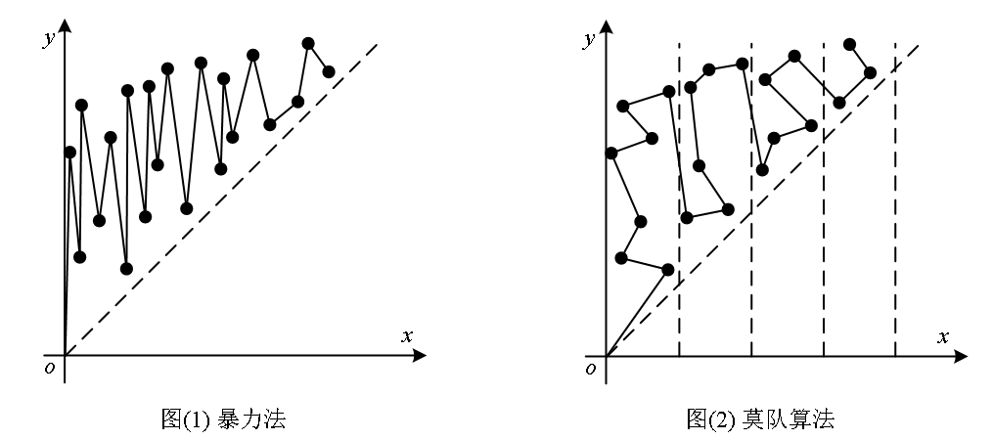
莫队算法的几何解释
图(1)是暴力法排序后的路径，所有的点按x坐标排序，路径沿y方向来回往复，震荡幅度可能非常大，导致路径很长。
图(2)是莫队算法排序后的路径，它把x轴分成多个区（分块），每个区内的点按y坐标排序，在区内沿x方向来回往复，此时震荡幅度被限制在区内，形成一条比较短的路径。
莫队算法核心思想：
把暴力法的y方向的大幅度的震荡，
改为x方向的受限于区间的小幅度震荡

Slide 13
莫队算法应用
带修改莫队
树上莫队
回滚莫队
二次离线莫队

